Slide 1
«Один момент из жизни логопедической группы»
Подготовила учитель-логопед: Саушина Н.И.

Slide 2
Наш детский сад
Детский сад …
Детский сад …
Почему так говорят?
Потому, что дружно в нем
Мы одной семьей растем!!!

Slide 3
Наша группа

Slide 4
Наши занятия
Начинаем мы учиться,
Нам лениться не годиться,
Будем мы внимательны
На фонетическом занятии!

Slide 5
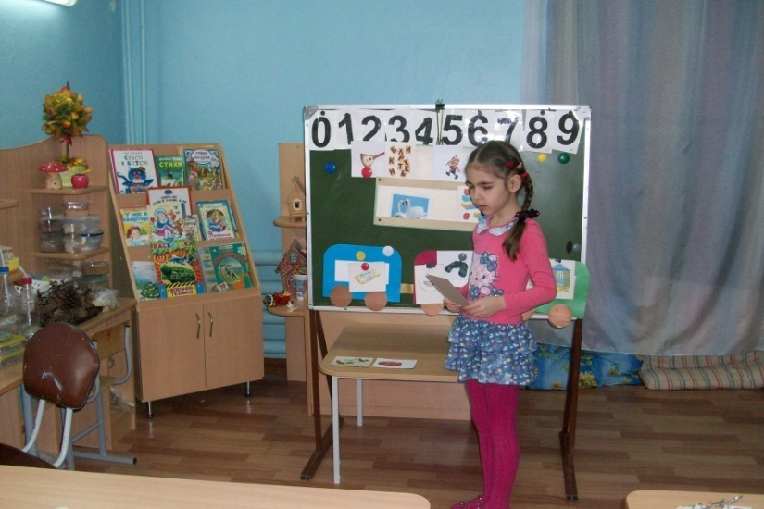
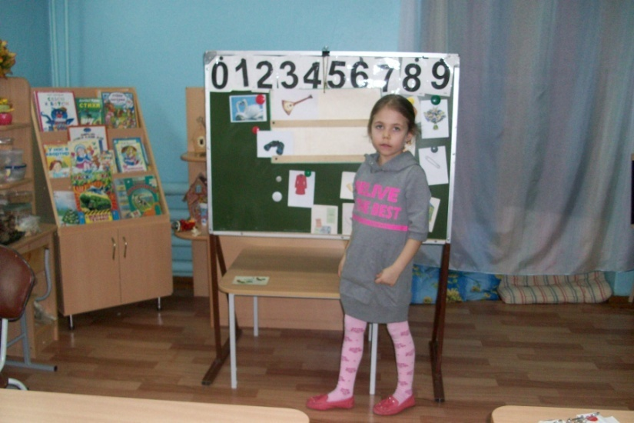
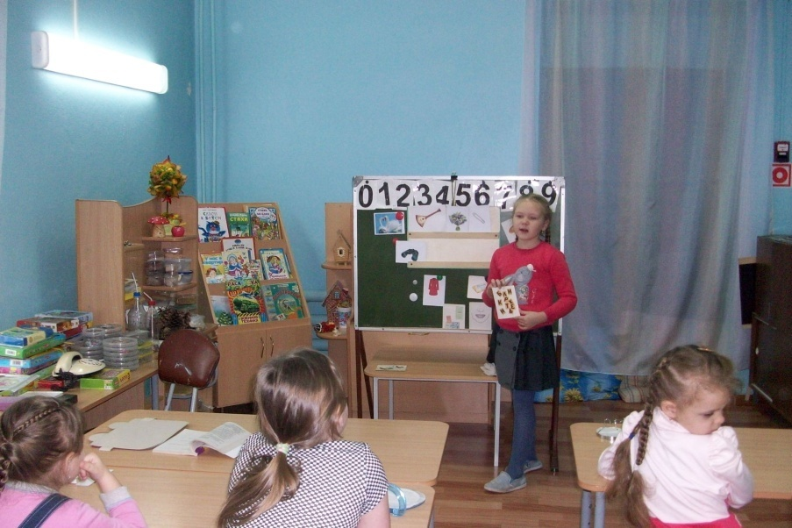

Slide 6
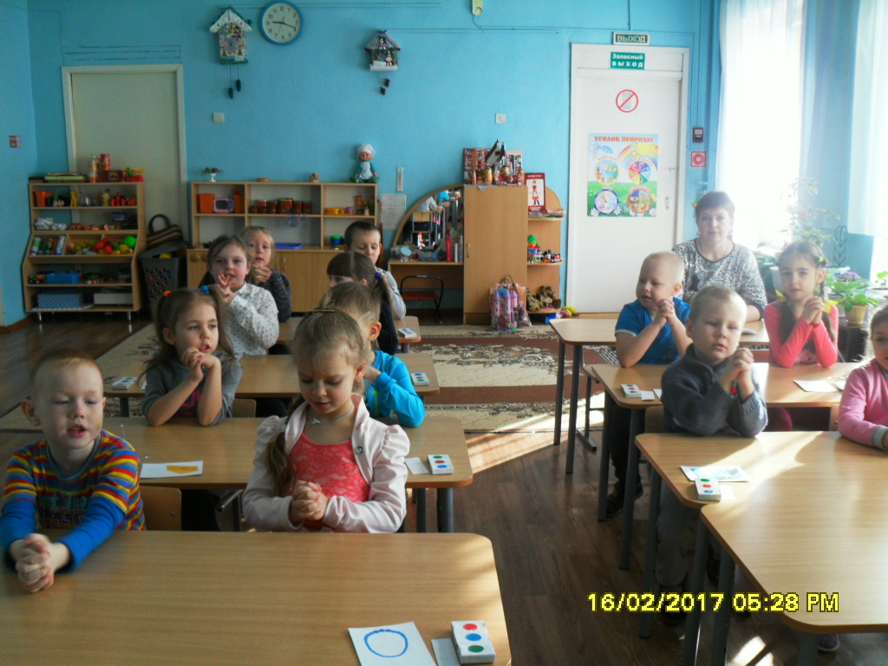
Раз, два, три, четыре, пять!
Будем пальчики считать –
Крепкие, дружные,
Вот такие нужные.

Slide 7
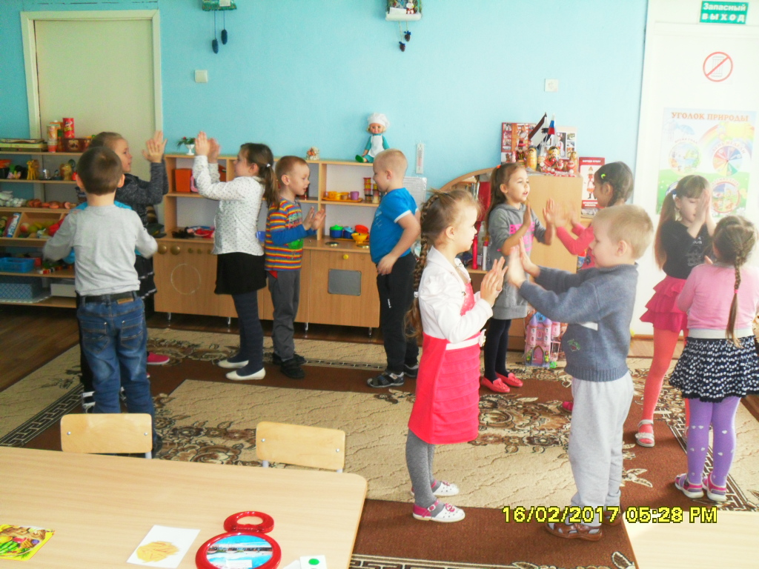
В группе нашей каждый день
Делаем зарядку,
Выполняем упражненья
Строго по порядку.

Slide 8
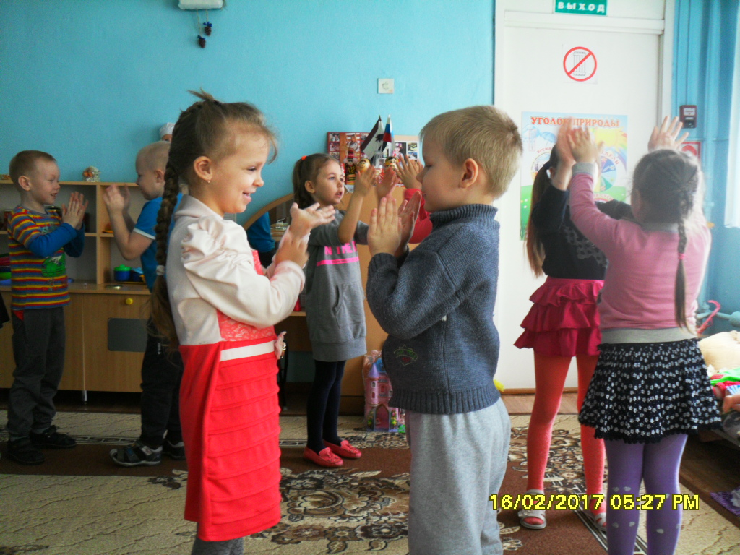
Солнце светит к нам в окошко.
Отдохнули мы немножко!

Slide 9
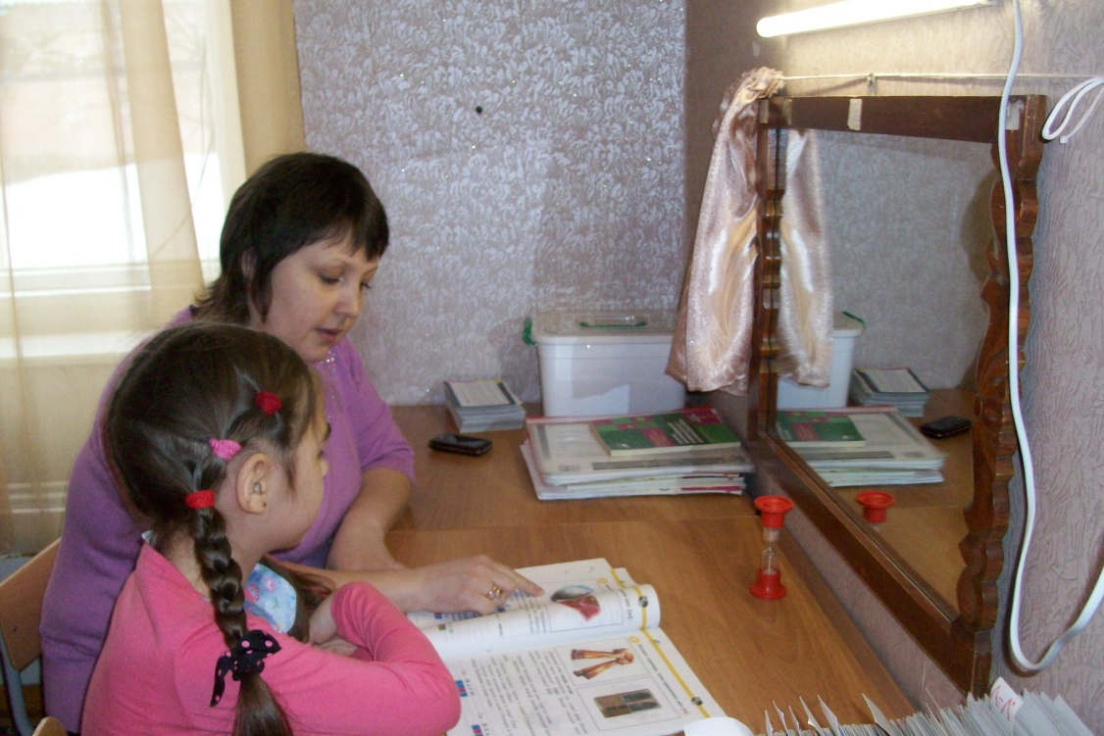
Любим мы не только бегать,
Веселиться и играть.
Кроме этого мы очень
Любим звуки изучать.

Slide 10
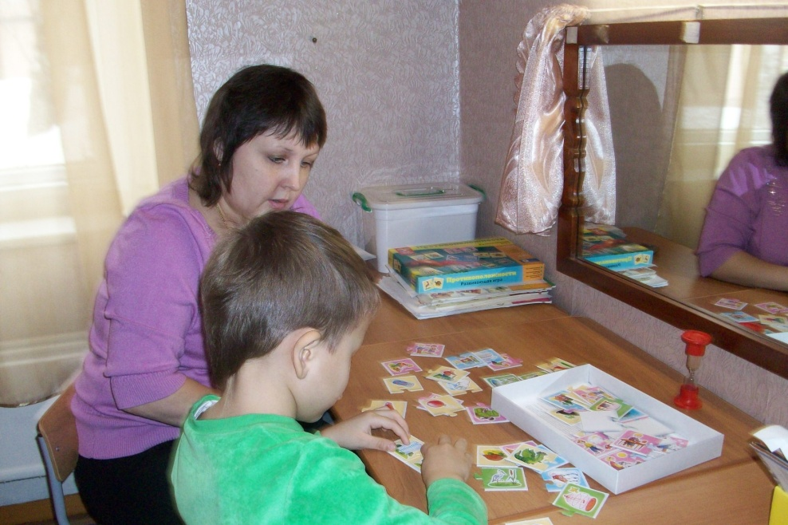
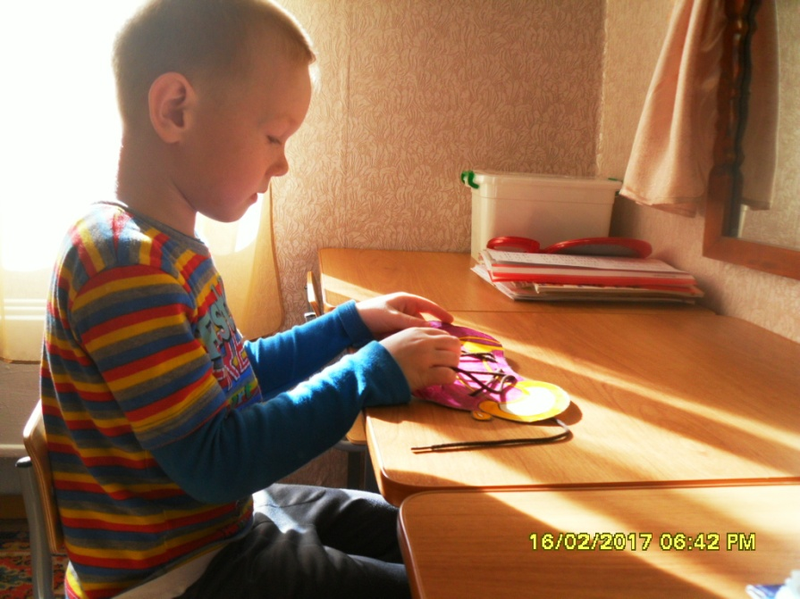
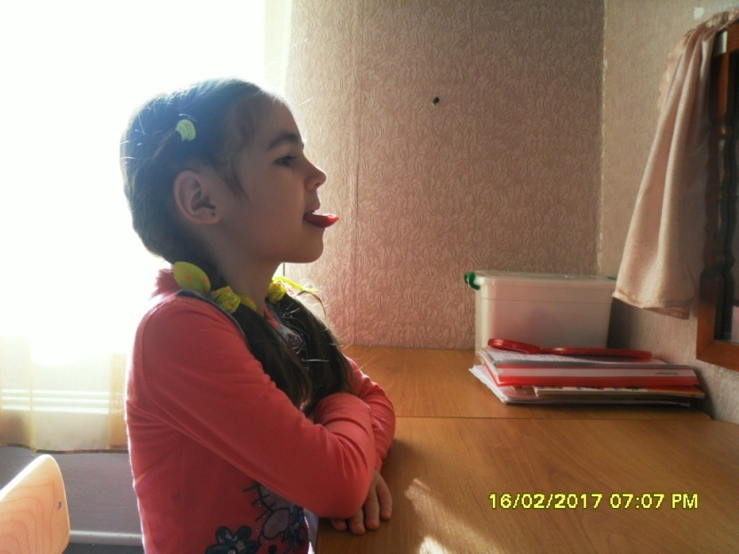

Slide 11
Перелистаны страницы,
И окончен наш рассказ,
Наша группа «Логопаты»
Снова рады будем видеть вас!!!

